Slide 1
Wisława Szymborska Tezkiresi, yahut
Tarihi ve Kültürel Bağlamıyla Szymborska’ya bir Bakış

Slide 2
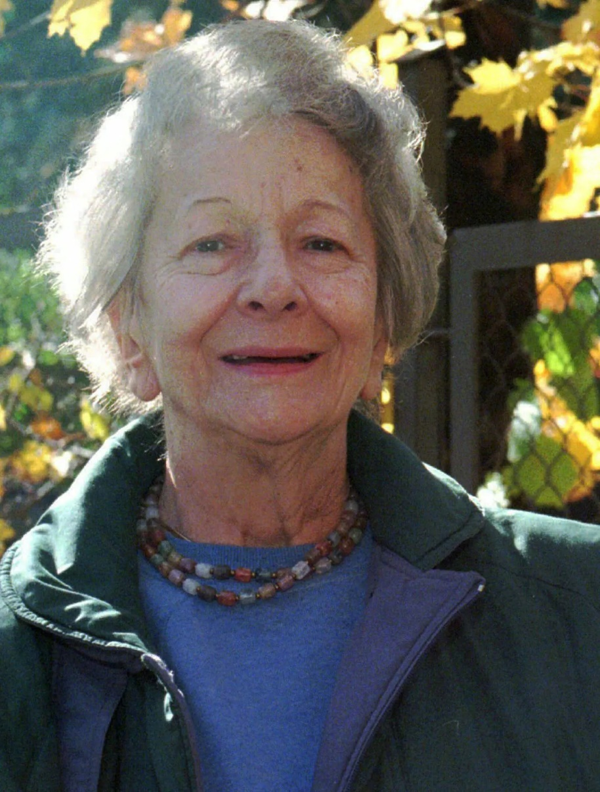
Künye
Polonyalı şair (2 Temmuz 1923 – 1 Şubat 2012).
Kraków’da yaşadı ve öldü.
Şiir kitapları dünyaca sattı.
1996 Nobel Edebiyat Ödülü
Şiirlerinde felsefi ve ahlaki sorular sorar.
Toplumsal gerçekçi

Slide 3
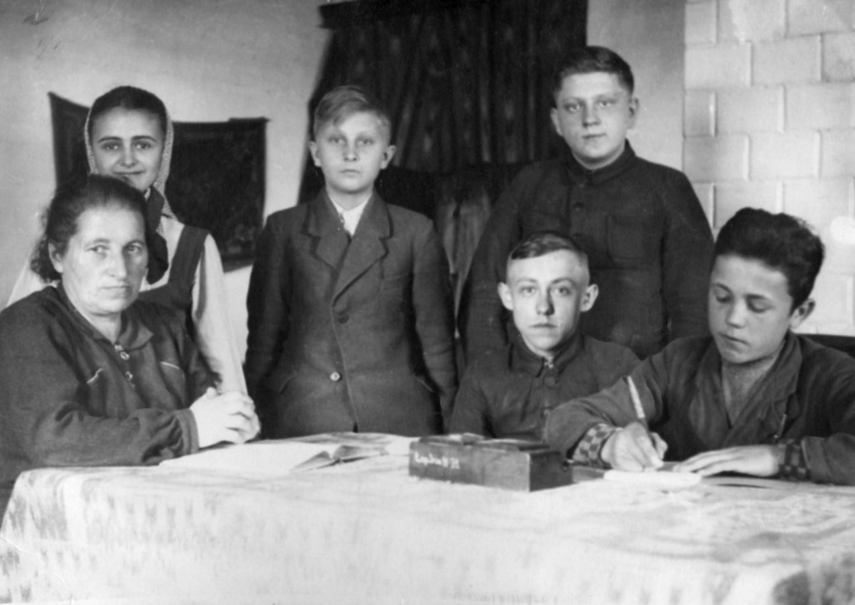
Savaş Yılları
Almanların 1939’da Polonya’yı işgaliyle eğitimini yeraltı dersliklerinde sürdürdü.
Lise eğitimini 1941’de tamamladı.
Sınır dışı edilmemek için 1943’te demir yolu katibi olarak çalışmaya başladı.

Slide 4
Savaş Yılları
[…]
Çünkü duyduklarım,
Yazılanlar,
Yetersiz.
Daima Yetersiz.
Konuşmalarımız zayıf
Sesleri, birden, zavallı.
Düşünceler bulmaya çabalıyorum.
Bir söz arıyorum,
Bulamıyorum,
Bulamıyorum.
İlk basılı eseri 1945’te “Polish Daily”de yayınlanan “Bir Sözcük Arıyorum” adlı şiiriydi.
Üniversite eğitimine Filoloji’yle başladı, Sosyoloji’yle devam etti. Ancak parasızlıktan Sosyoloji’yi de bırakmak zorunda kaldı.

Slide 5
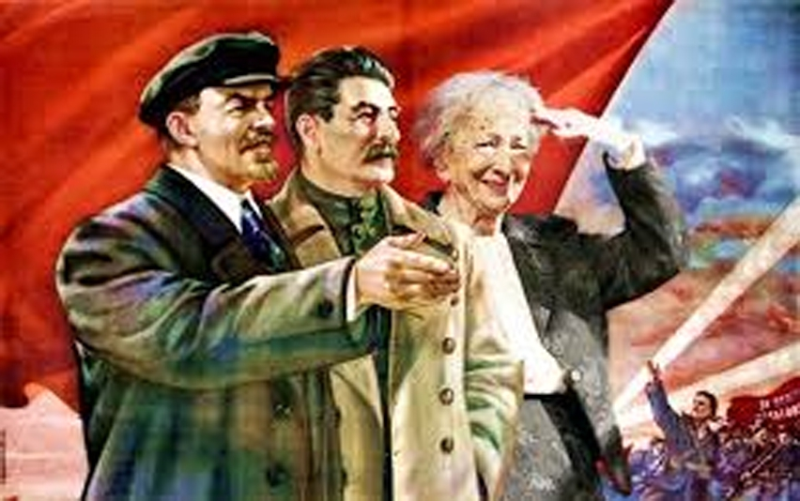
Yenisöylem
Ellili yılların başında Polonya Halk Cumhuriyeti’nin resmi ideolojisini benimsedi. Bu, üniter bir Marksist-Leninist hükümetinde sosyalist bir tek parti devleti, Doğu Bloku’nun bir parçasıydı.
Erken dönem şiirlerinde sosyalist temalar hakimdi. Şiirlerinde Lenin’i ve Stalin’i savunduğu oldu.

Slide 6
Yenisöylem
“
Şair ya da mühendis olmak?
Şiir üretmek ya da ev yapmak-
Hangisi daha güzel?
Bazen bir uyak daha hafiftir
Bir tuğladan.
Bazen bir duvar daha düzgündür
Bir dizeden.
“
Szymborska’ya göre şairlerin bir görev yükü vardı. Ona göre yeni rejimde şairlere de iş düşüyordu.

Slide 7
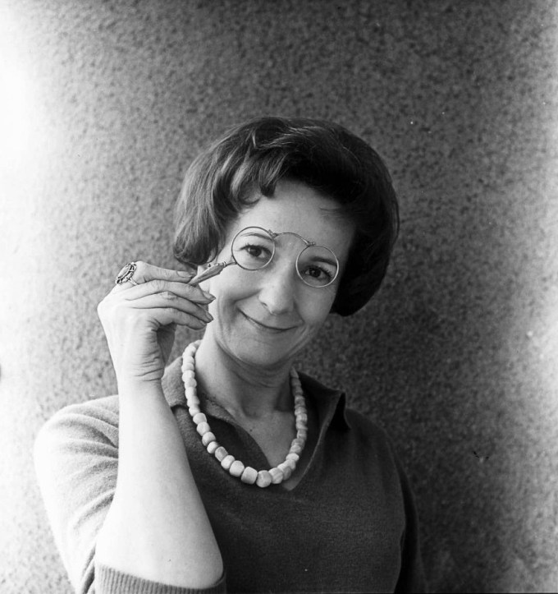
Yol Ayrımı
Altmışlı yıllarda Polonya Komünist Partisi Stalinizm’den ulusalcılığa kayıp zorbalaşınca sosyalist ideolojiye yabancılaştı.
Seksenli yıllarda ise Życie Literackie (Edebi Hayat) adlı dergideki köşesinde açıkça Polonya’nın Komünist liderleri aleyhinde yazıyodu.

Slide 8
Yol Ayrımı
1991 yılında Goethe Edebiyat Ödülü konuşmasındaki sözleri şöyleydi: “Ne yazık ki Komünist ideolojiye kapılmış idim. Dünyayı daha kapsamlı ve berrak gördüğümü sanıyordum. Ancak, zamanla gördüğümün gerçek dünya değil, onu gizleyen sahte bir dünya olduğunu anladım.

Slide 9
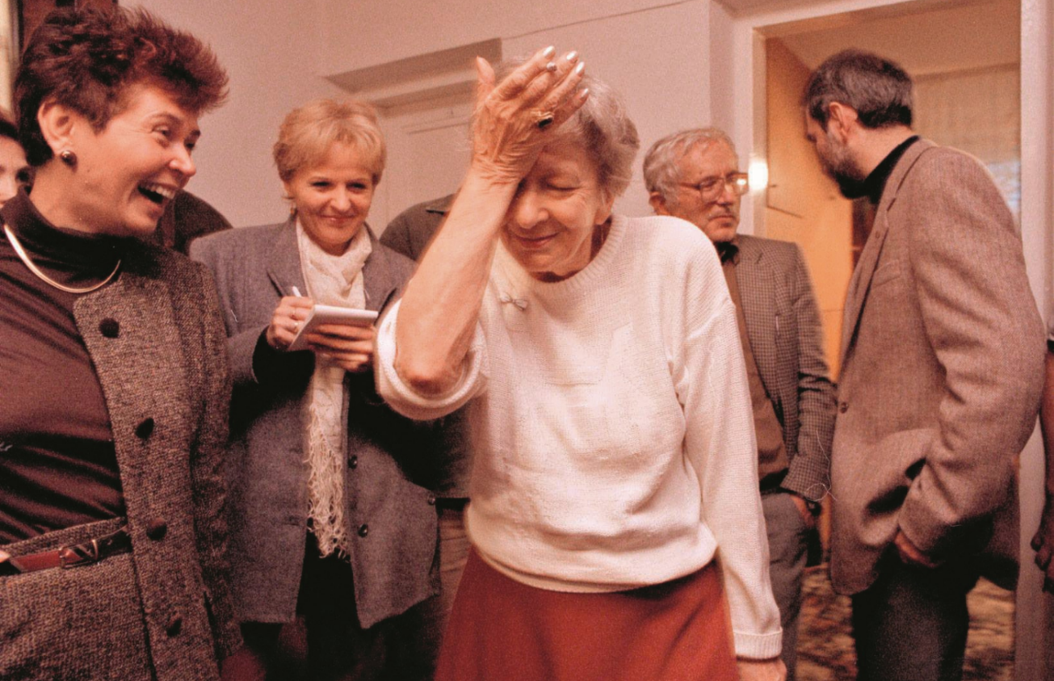
Şöhret ve Son Yılları
Şiirinde felsefi ve ahlaki sorgulamalar yapması, insanı tarihi ve biyolojik bağlamda zekice ve etkili bir biçimde ele alması nedeniyle 1996 Nobel Edebiyat Ödülü’ne layık görüldü.
Dünyaca ün kazandı, şiirleri pek çok dile çevrildi.
2012 yılında akciğer kanserinden uykusunda ölene kadar şiir yazmaya devam etti.
    “Şairler, eğer dürüstlerse, ‘bilmiyorum’ demeyi sürdürmeliler.”

Slide 10
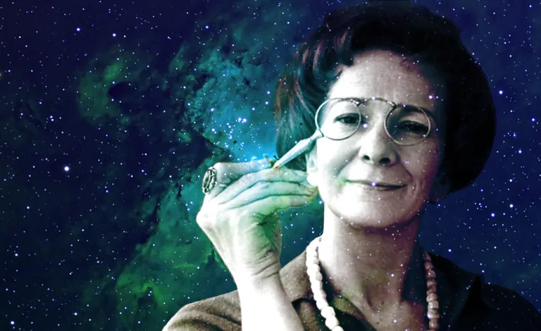
Şöhret ve Son Yılları
Son yıllarında insanoğlunun geleceği ve insanın durumu hakkında karamsarlığını dile getirdi. Son dönem şiirlerinde şu konuları işledi:
Doğanın ve varlığın geçiciliği,
Kozmisizm,
İnsanlar arasında gerçek bir bağın kurulamayacağı,
İnsanlar arasındaki bağın, özellikle aşkın, güvenilmez ve kırılgan olduğu.

Slide 11
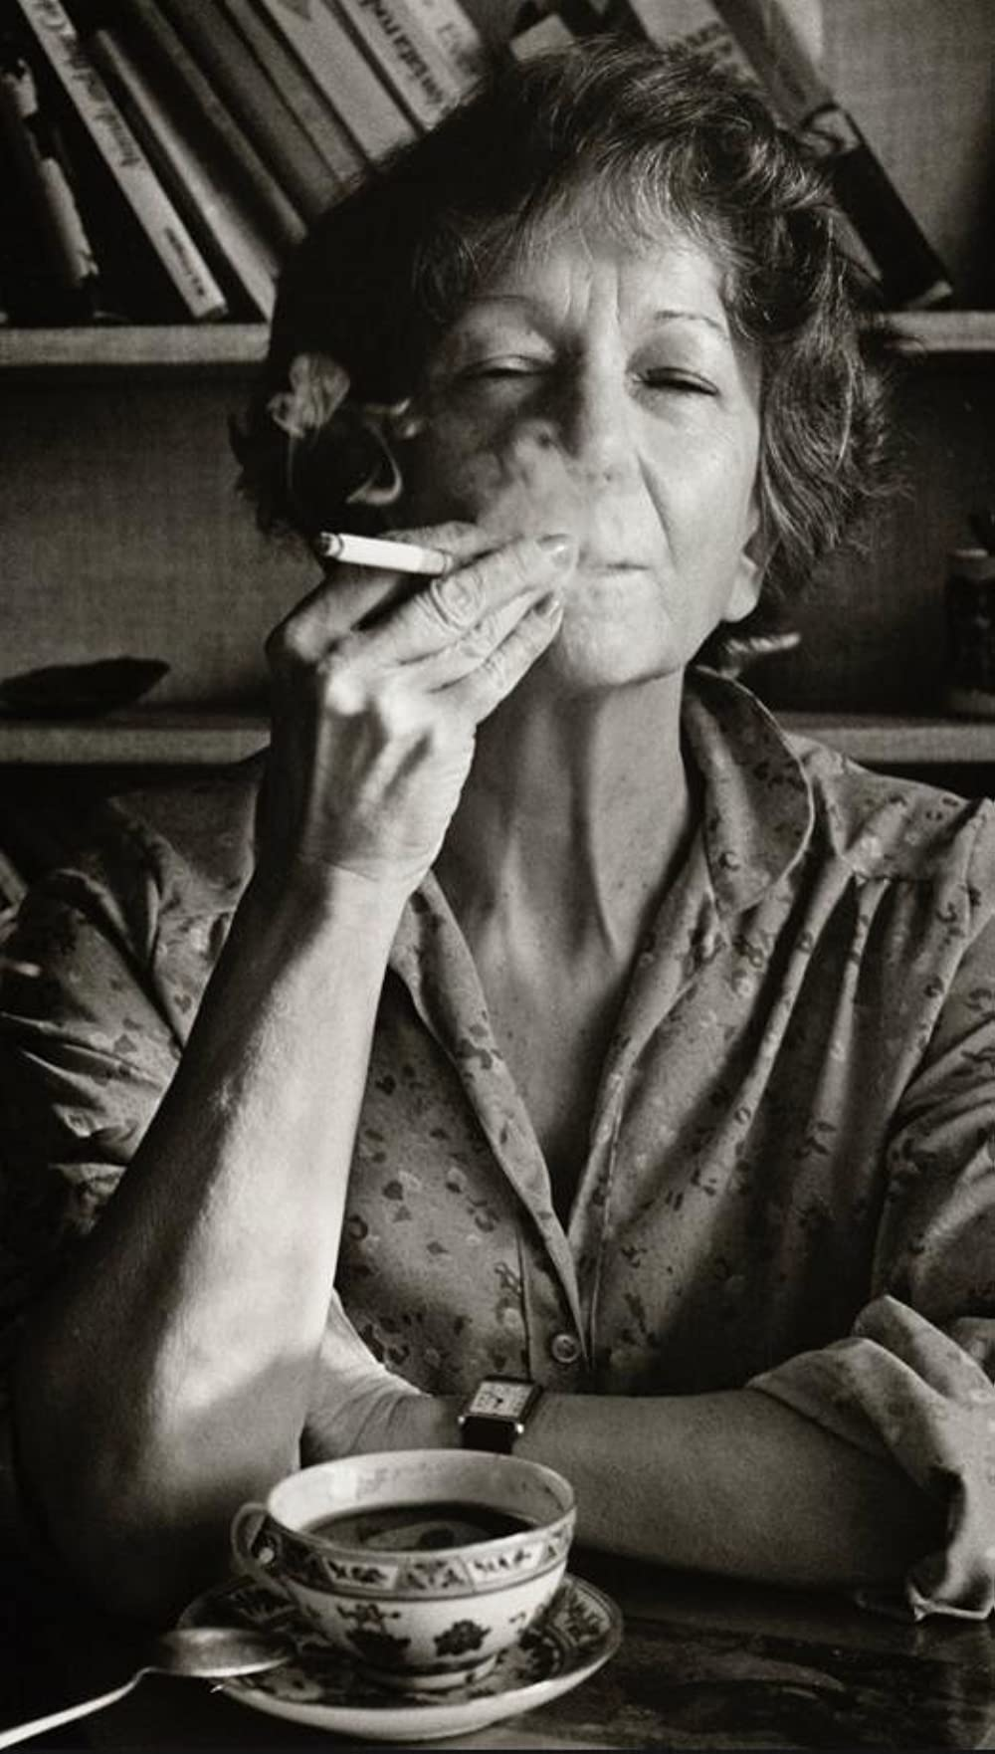
Şöhret ve Son Yılları
Bu gibi farkındalıklar Szymborska’nın şiirine umutsuzluk kattı. Szymborska ise bununla başa çıkmak için şiirine mizahı ve ironiyi dahil etti.
“Gerçeklik kaotik ve korkunç derecede anlaşılmazdır. Bu nedenle bazı tehlikeli ideolojiler dünyayı açıklama iddiasıyla ortaya çıkabilirler. İşin hilesi, dünyayı olduğu gibi kabul etmektedir.” –Goethe Ödülü konuşmasından.

Slide 12
Kaynakça
World Under Revision by Woyciech Ligeza.
Wisława Szymborska maddesi, Wikipedia.
Wisława Szymborska maddesi, Brittanica.
Unpredictable Szymborska:
An Interview with Michał Rusinek [https://culture.pl/en/article/unpredictable-szymborska-an-interview-with-michal-rusinek]
1996 Nobel Edebiyat Ödülü kabul konuşması [https://www.nobelprize.org/prizes/literature/1996/szymborska/lecture/]

